Slide 1
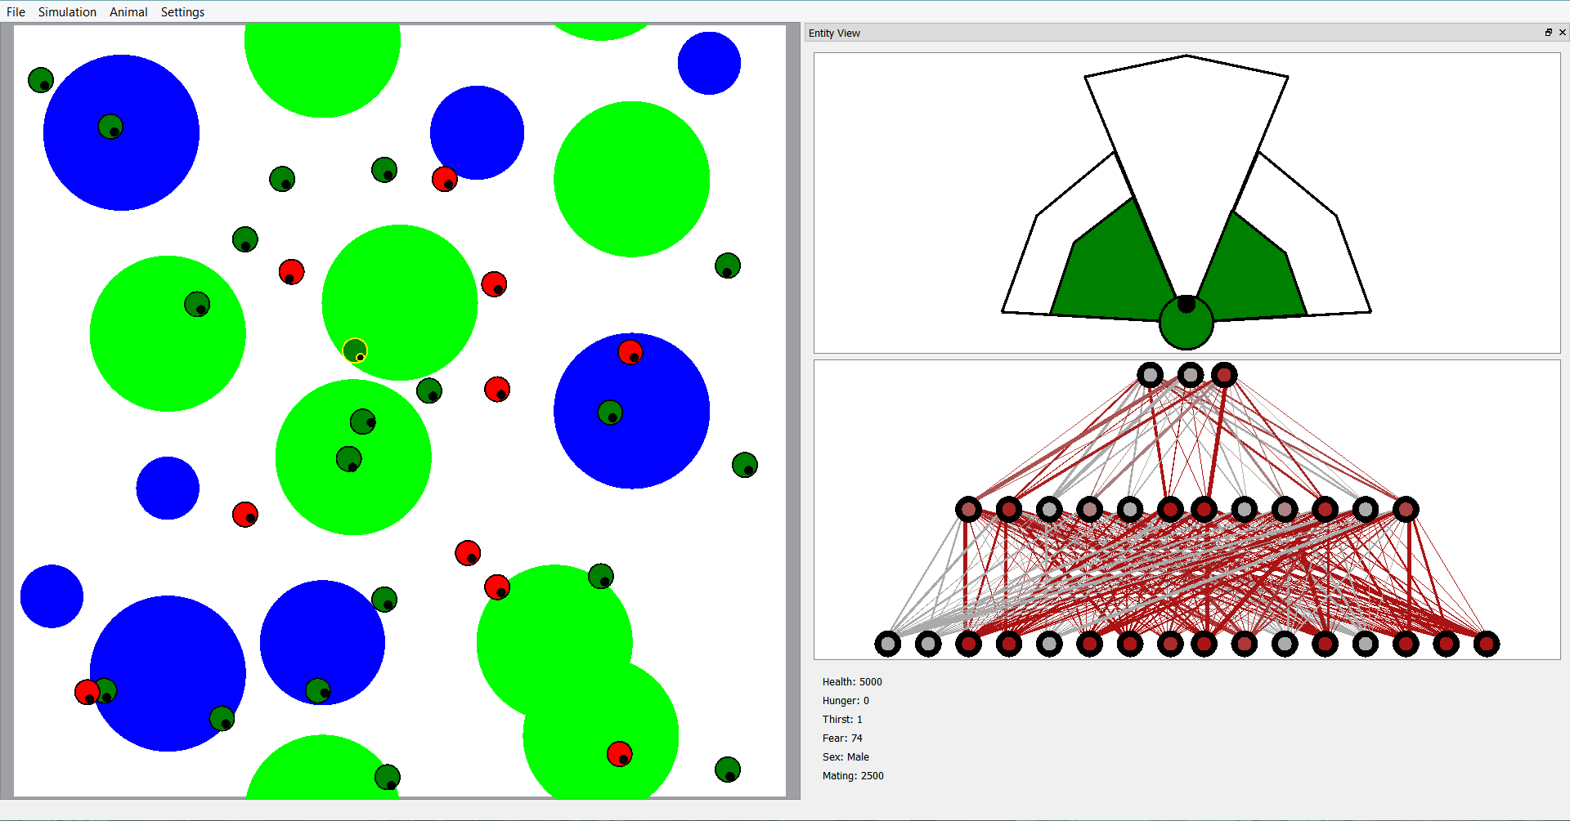
Savana Wildness Application for Neural Networks
Pourquoi ?
Réseaux neuronaux
Algorithmes génétiques
Apprentissage par renforcement
Comment ?
C++ / Qt
Qt Creator

Slide 2
SWAN² – le monde de Bob
.
Bob voit beaucoup de choses, car Bob a de grands yeux
Bob a un cerveau, car Bob est intelligent
Voici Bob. Bob est un herbivore
Voici Jack. Jack est un carnivore. Bob doit faire attention a Jack
Bob est gentil

Slide 3
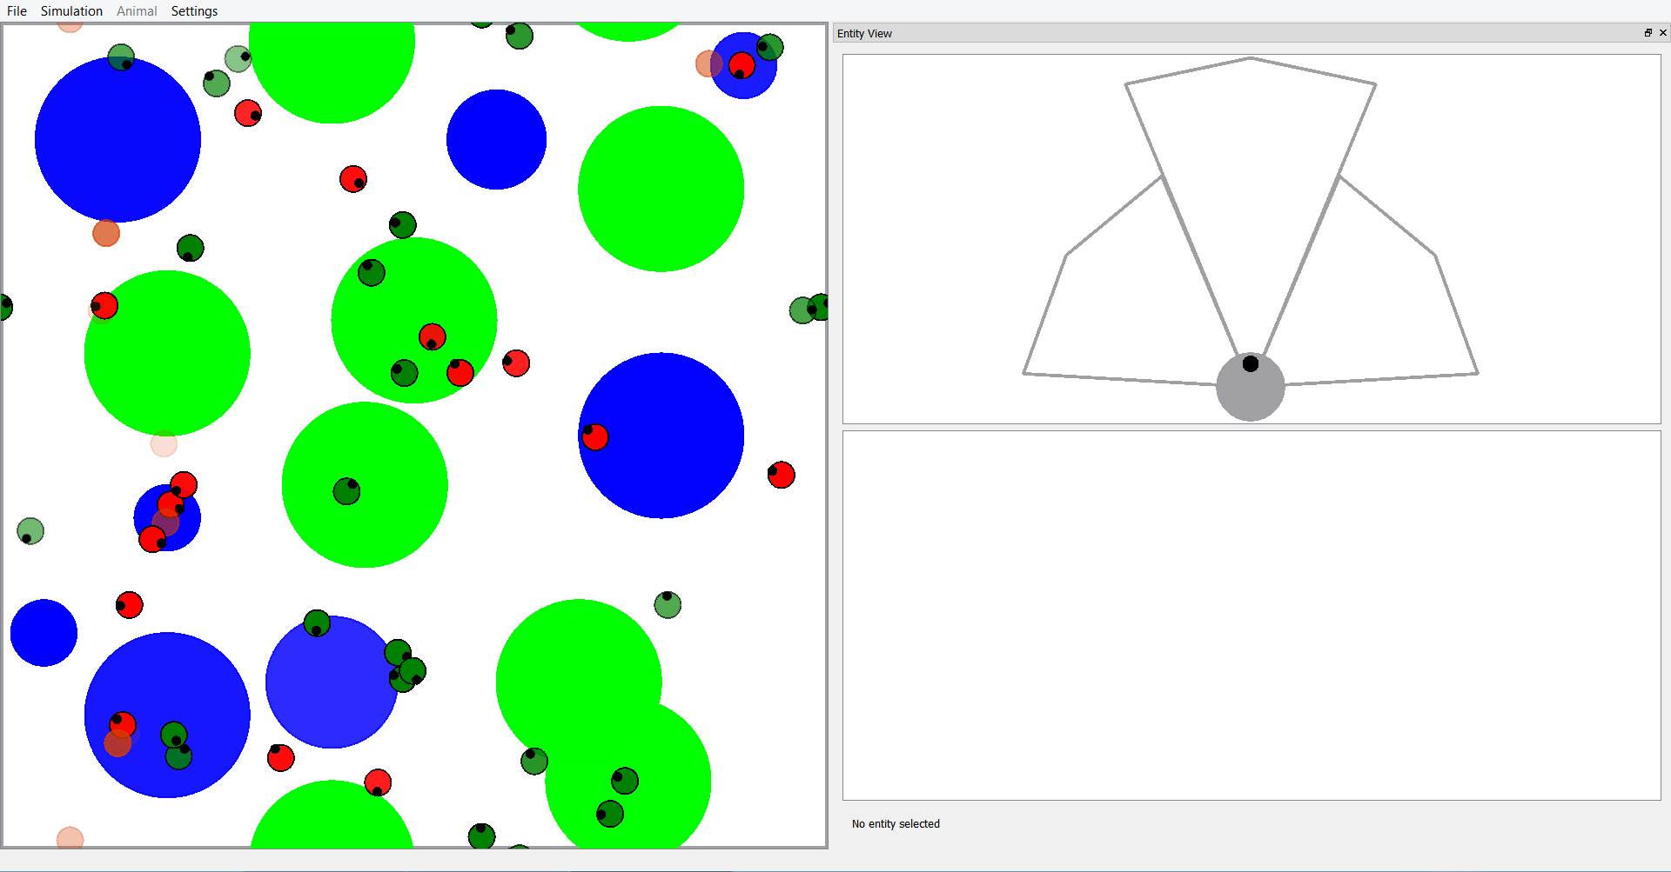
SWAN² – le monde de Bob, T+30s
Bob n'a plus d'yeux. John les as mangé
Bob n'était pas assez intelligent
Bob n'a plus de cerveau. John, le copain de Jack, l'a mangé
Voici Bob. Bob est un tas de viande. Bob est mort
Voici Jack. Jack est content

Slide 4
Evolution des IA
Carnivores bloquent évolution des herbivores
Convergence atteinte avec seulement des herbivores
Objectif : faire évoluer les herbivores puis implémenter les carnivores

Slide 5
Fonctionnalités
Sauvegarde/Chargement
  Environnement
  Réseaux neuronaux
Paramétrage
World Creator

Slide 6
Difficultés
Qt Creator

